Slide 1
Warmińsko-Mazurski Tydzień Kariery 2023
„PRZYSZŁOŚĆ KOMPETENCJI – KOMPETENCJE PRZYSZŁOŚCI”
Przyszłość kompetencji - interakcje człowieka z nową technologią

Slide 2
Plan prezentacji:
Pojęcie kompetencji. Rodzaje kompetencji.
Pojęcie technologii. Pojęcie nowych technologii. Rodzaje nowych technologii.
Sztuczna inteligencja jako nowa technologia. Pojęcie sztucznej inteligencji
Obszary zastosowania sztucznej inteligencji
Zagrożenia związane ze sztuczną inteligencją
Przyszłość ludzkich kompetencji w świecie sztucznej inteligencji. Świat (rynek pracy) jako miejsce nieprzewidywalnych i ciągłych zmian. Kompetencja przyszłości: tolerancja niepewności.
Kształtowanie tolerancji niepewności jako kompetencji przyszłości

Slide 3
Kompetencje
Kompetencje (kwalifikacje personelu) to pojęcie składające się z: wiedzy, umiejętności i odpowiedzialności (postaw)
W odniesieniu do łacińskiego terminu competentia, kompetencje definiuje, rozumie się jako posiadanie wiedzy umożliwiającej wydawanie sądu, odpowiedniego doświadczenia oraz wiadomości.
Człowiek kompetentny to osoba, która do określonych działań posiada odpowiednie przygotowanie.
[Encyklopedia zarządzania]

Slide 4
Rodzaje kompetencji?
Kompetencje „miękkie”
Kompetencje „twarde”
Umiejętności osobiste
Cechy osobiste
Sposób działania
Konkretne umiejętności zawodowe
Przykładowo:
Umiejętności komunikacyjne
Niekonfliktowość
Szybkie adaptowanie się
Praca w zespole
Kreatywność
Przykładowo:
Umiejętność mówienia w obcym języku
Umiejętność projektowania maszyn
Umiejętność budowy mostów
Leczenie chorób serca
Tworzenie programów komputerowych
INNE? JAKIE TWOIM ZDANIEM?
INNE? JAKIE TWOIM ZDANIEM?

Slide 5
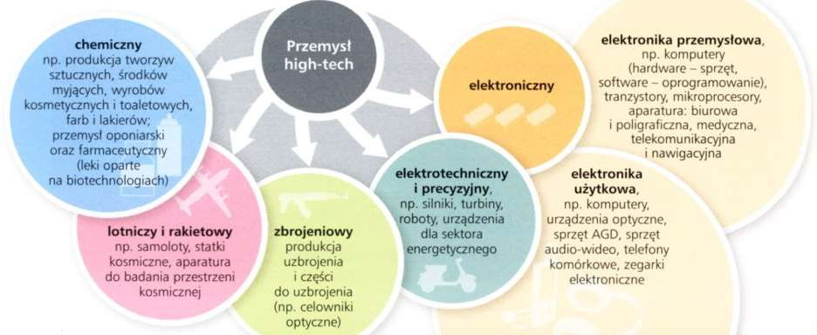
Nowe technologie
Technologia – metoda przygotowania i prowadzenia procesu wytworzenia lub przetwarzania jakiegoś dobra lub informacji
Nowe technologie to – metody (i ich produkty) które charakteryzują się wysokim udziałem Badań+Rozwoju
Przemysł zaawansowanych technologii (ang. high-tech), to nowoczesne gałęzie, do których zalicza się m.in.:
technologie informatyczne i telekomunikacyjne,
biotechnologię,
nanotechnologię
robotykę
i inne

Slide 6
Rodzaje nowych technologii:
Internet przedmiotów (IoT): Ta technologia łączy wszystkie technologie, które sprzyjają łączności między urządzeniami, a jej główną wizytówką jest automatyka domowa (zestaw systemów, które umożliwiają sterowanie i automatyzację różnych instalacji lub urządzeń w domu).
Przykładem silnego postępu w tym sektorze technologicznym jest rozwój Internetu pokoleń, takich jak 4G, 5G czy 6G.
https://pl.economy-pedia.com/11041129-new-technologies

Slide 7
Rodzaje nowych technologii:
Rzeczywistość rozszerzona i wirtualna (VR): Doprowadzanie naszych doznań zmysłowych do maksimum w sztuczny sposób jest jednym z największych atutów rewolucji cyfrowej: to znaczy, pominięcie płaszczyzny 2D, aby pogłębić doświadczenia poza 3D.
Przykładem możliwości tej technologii jest jej zastosowanie w chirurgii, możliwość wykonania operacji zdalnej poprzez połączenie robotyki i rozszerzonej rzeczywistości.

Slide 8
Rodzaje nowych technologii:
Bezzałogowe pojazdy latające (drony): Ta klasa przedmiotów jest jedną z największych nowości zmiany społecznej, które obiecuje cyfrowa rewolucja. Do tej pory przez przestrzeń powietrzną przelatywały tylko ptaki i samoloty komercyjne, ale wraz z pojawieniem się dronów scena całkowicie się zmieniła.

Slide 9
Rodzaje nowych technologii:
Sztuczna inteligencja (AI): Sztuczna inteligencja to technologia polegająca na replikowaniu lub naśladowaniu rozumowania, procesów lub działań uważanych do tej pory wyłącznie za ludzkie pochodzenie.
Tę technologię można zastosować do urządzeń takich jak opaski na rękę, telewizory lub telefony komórkowe, dzięki czemu mogą być „inteligentne”. Można ją nawet zastosować do samego miasta, nazywając koncepcję „miastem inteligentnym”.

Slide 10
Sztuczna inteligencja
Sztuczna inteligencja umożliwia maszynom uczenie się na podstawie doświadczeń, dostosowywanie się do nowych informacji i wykonywanie zadań podobnych do ludzkich.
AI działa poprzez łączenie dużych ilości danych z szybkim, iteracyjnym przetwarzaniem i inteligentnymi algorytmami, dzięki czemu oprogramowanie może automatycznie uczyć się na podstawie wzorców i cech danych

Slide 11
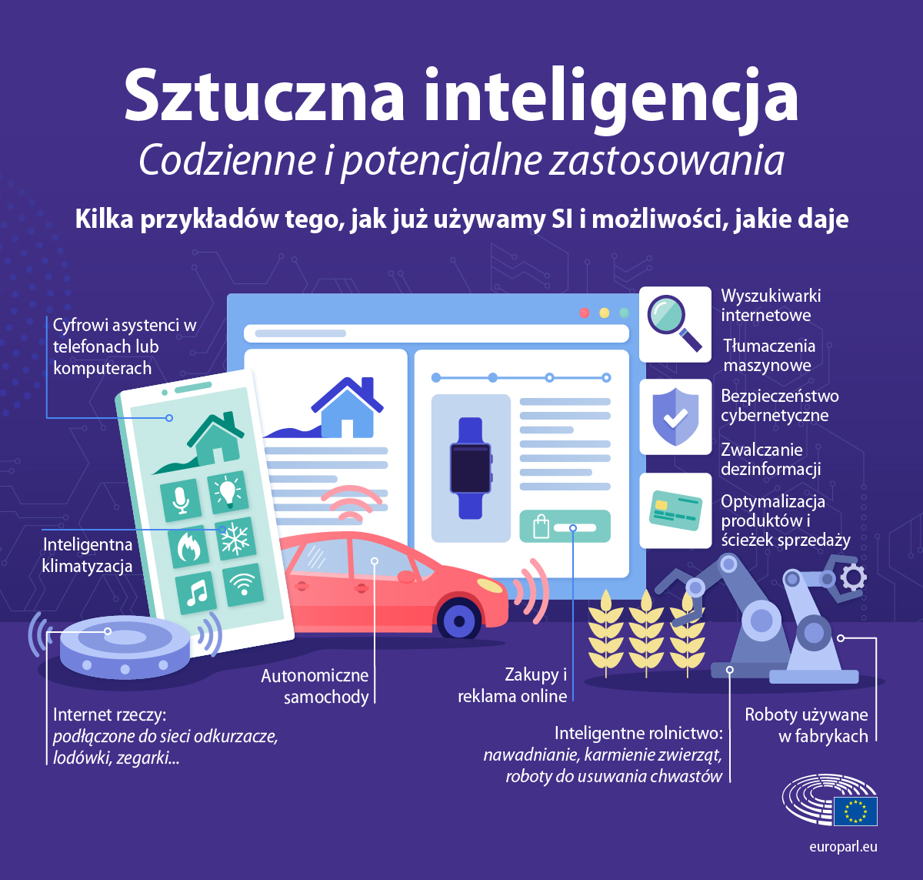
https://www.europarl.europa.eu/news/pl/

Slide 12
Nowe technologie i sztuczna inteligencja na rynku pracy
Według informacji banku inwestycyjnego Goldman Sachs, w Stanach Zjednoczonych i Europie aż 300 milionów miejsc pracy może być zagrożonych przez jakąś formę sztucznej inteligencji.
Według Goldman Sachs, dwie trzecie miejsc pracy w USA może zostać częściowo zautomatyzowanych przez sztuczną inteligencję, a nawet co czwarte obecne zadanie może zostać całkowicie zautomatyzowane przez sztuczną inteligencję w USA i Europie.
Automatyzacja i robotyzacja to wyzwanie dla rynku pracy. W wielu firmach trzeba wprowadzić reskilling i upskilling (zmianę i podniesie kwalifikacji zawodowych).

Slide 13
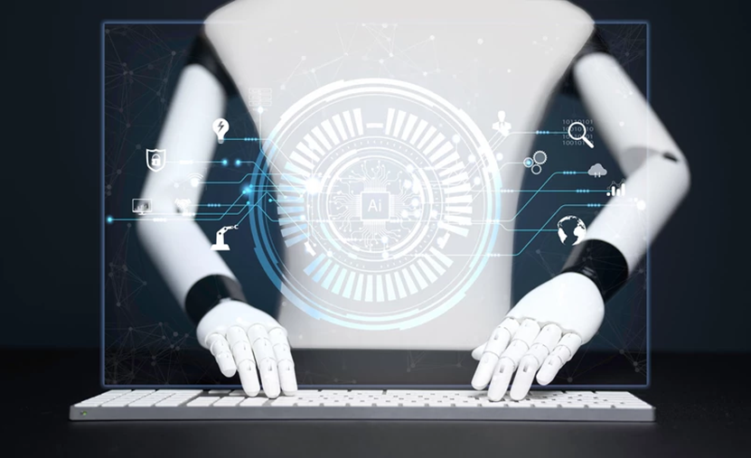
sztuczna inteligencja spowoduje ewolucję rynku pracy, powstawać będą nowe miejsca pracy
www.bankier.pl
Nowoczesne technologie sprawiają, że praca staje się coraz prostsza, dzięki AI będzie można szybciej wytwarzać różne rzeczy
www.money.pl
Raport OECD. Rozwój sztucznej inteligencji groźny dla rynku pracy. Kraje Europy Wschodniej bardziej narażone
Interia.biznes.pl
Raport OECD: Zniknie jedna czwarta zawodów. Wszystko przez sztuczną inteligencję
Forsal.pl

Slide 14
Prawie 80 procent pracowników z sektora finansowego i produkcyjnego zgadza się, że sztuczna inteligencja miała pozytywny wpływ na efektywność i jakość ich pracy. Natomiast aż 65 procent pracowników produkcyjnych zauważyło również pozytywny wpływ sztucznej inteligencji na ich zdrowie fizyczne.
Badanie Polskiego Instytutu Ekonomicznego, www.money.pl
11-37%
szacowany wzrost wydajności pracy do 2035 r. związany ze sztuczną inteligencją
(Think Tank Parlamentu Europejskiego, 2020)

Slide 15
Nowe technologie i sztuczna inteligencja na rynku pracy
ponad ¼ miejsc pracy w krajach Organizacji Współpracy Gospodarczej i Rozwoju opiera się na umiejętnościach, które mogą zostać łatwo zautomatyzowane dzięki sztucznej inteligencji. [OECD, raport "Perspektywy rynku pracy 2023r”]
Jakie Waszym zdaniem umiejętności / zawody mogą zostać zastąpione przez sztuczną inteligencję?
A jakie nie?
I dlaczego?

Slide 16
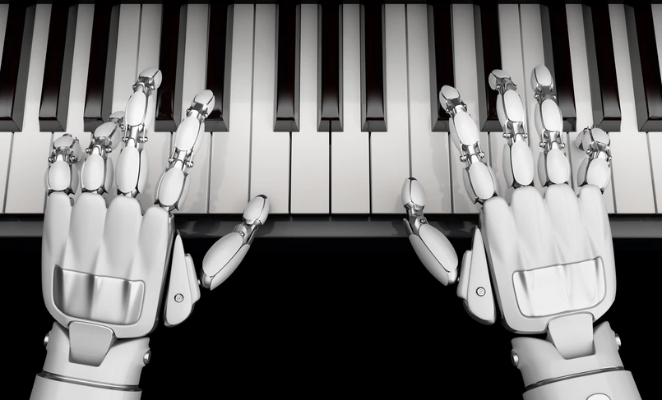
Zawody zagrożone przez sztuczną inteligencję
Kasjer, sprzedawca
Telemarketer
Operatorzy telefonów i central telefonicznych
Kierowcy (wraz z rozwojem rynku motoryzacyjnego)
Kontrolerzy ruchu lotniczego
Pracownicy produkcji i montażu (proste, rutynowe czynności może wykonywać robot)
Agenci ubezpieczeniowi
Pracownicy banków
Księgowi
Sekretarki
Pracownicy rolnictwa
Pracownicy ochrony
https://serwisy.gazetaprawna.pl/praca-i-kariera/artykuly/8697887,zawody-robotyzacja-sztuczna-inteligencja-rozwoj-zagrozenie.html

Slide 17
Zagadnienia do dyskusji:
Człowiek a sztuczna inteligencja:
Czy sztuczna inteligencja zagraża ludzkości?
Czy korzyści ze sztucznej inteligencji są większe niż zagrożenia?

Slide 18
Rynek pracy – miejsce nieprzewidywalne

Slide 19
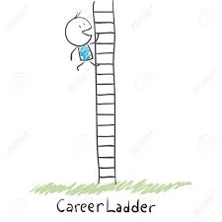
Wejście na rynek pracy dawniej:
absolwent przegląda oferty pracy na www
wysyła CV w odpowiedzi na ofertę pracy
umawia się na rozmowę z pracodawcą
po rozmowie czeka na decyzję
podejmuje pracę

Slide 20
Wejście na rynek pracy dziś…
Absolwent przegląda oferty pracy
Wysyła CV w odpowiedzi na oferty u różnych pracodawców
Rozmawia z kilkoma pracodawcami, w międzyczasie część ofert przestaje być aktualna
Rozpoczyna pracę.
Okazuje się, że firma reorganizuje się z powodu pandemii i zwalnia go
Szuka pracy.
Podejmuje pracę zlecenie, po 2 miesiącach umowa kończy się, szuka dalej

Slide 21
Wejście na rynek pracy dziś ciąg dalszy:
8. Nie ma takiej pracy, która go interesuje, więc spędza rok w domu, z
rodzicami, przeczekuje pandemię, zdobywa nowe umiejętności
cyfrowe.
9. Nareszcie znajduje fajną pracę na etat☺
10. Po 1-2 latach firma się ‚przebranżawia’ [rebranding], na rynek
pracy wkracza sztuczna inteligencja – upraszcza procesy produkcji,
usprawnia obsługę klientów. Absolwent odnajduje się świetnie w
cyfrowym świecie.

Slide 22
Obecny świat jest:
BANI czyli:
Brittle – kruchy (niestabilność energetyczna, ekonomiczna i
społeczna)
Anxious – niespokojny (przytłaczająca ilość danych powoduje
niepokój i poczucie braku wpływu)
Non-linear – nieliniowy (brak logiki i nieprzewidywalność zmian)
Incomprehensible – niezrozumiały

Slide 23
„Współczesny rynek pracy jest nieprzewidywalny”
[Nowak & Pankiw, 2018]
„…czasy nieprzewidywalnej zmiany…”
[kwalifikacje.edu.pl; Konferencja EduLab, 2020r]
„Niepewność, zmienność, nieprzewidywalność – tymi słowami najtrafniej opisać można aktualną sytuację makroekonomiczną…”
[polskieforumhr.pl; 2022]
„…rynek pracy pod znakiem zapytania….”
[www.money.pl; 2020]

Slide 24
Przyszłość kompetencji w świecie nieprzewidywalnym

Slide 25
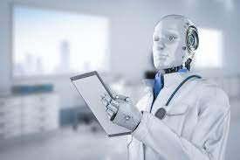
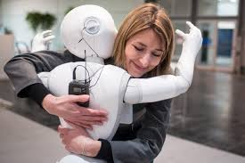
Jak przetrwać w świecie B.A.N.I. ???
Żyjesz w nieprzewidywalnych i zmiennych czasach i tego nie zmienisz.
Nie wiesz, nikt tego nie wie, czy np. za 20 lat Twoją chorobę zdalnie zdiagnozuje robot a nie lekarz, w sklepie zamiast sprzedawcy odezwie się do Ciebie robot, a starszymi ludźmi opiekować się będą sztuczne opiekunki…
.

Slide 26
O jednej takiej kompetencji, która jest prawie pewna w prawie nieprzewidywalnym świecie…

Slide 27
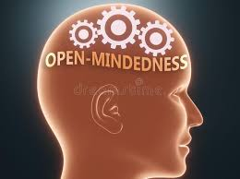
tolerancja niepewności

Slide 28
Pewnym elementem niepewnego świata
jesteś Ty sam
Uwierz w siebie

Slide 29
Jak rozwijać tolerancję niepewności?
O czym PRAWIE NA PEWNO wiemy, że jest NIEPEWNE?
jaka jutro będzie pogoda i co w związku z tym będziemy mogli robić w wolnym czasie?
czy spotkamy kogoś kto stanie się naszym partnerem na resztę życia?
gdzie będziemy pracować po ukończeniu szkoły?
…..(podajcie inne przykłady, napiszcie na tablicy)………….

Slide 30
Jak rozwijać tolerancję niepewności?
Nie sposób przygotować się na wszystkie życiowe opcje….
ale….
zawsze, można ufać sobie
Pomyśl i powiedz na głos jedną Twoją mocną stronę
Zapytaj koleżanki/kolegi, niech powie: jakie są TWOJE mocne strony
Jak można wykorzystać te mocne strony w niepewnych sytuacjach które wymieniłeś przed chwilą?

Slide 31
Jak rozwijać tolerancję niepewności? wskazówki „na sucho”
przekształcaj nieplanowane zdarzenia tak, aby można było je wykorzystać w twoim życiu, karierze.
na przykład wakacyjne spotkania z ciekawymi ludźmi – nawiązuj kontakty i podtrzymuj je

Slide 32
Jak rozwijać tolerancję niepewności? wskazówki „na sucho”
Nie decyduj z góry co do dalszej przyszłości, to się może zmienić gdyż życie jest nieprzewidywalne, życie przynosi możliwości o których nigdy sam nie pomyślałaś/eś
Angażuj się w różne, różnorodne aktywności, może kiedyś przydarzą Ci się zdobyte umiejętności i nawiązane znajomości, a może zainteresują Cię tak, że podążysz tą ścieżką

Slide 33
Jak rozwijać tolerancję niepewności? wskazówki „na sucho”
Nie zamykaj się w bezpiecznej wygodzie i przyzwyczajeniu – wchodź przez całe życie w nowe sytuacje, miejsca, aktywności,
nawet jeśli czasem wydaje Ci się to głupie i niepotrzebne,
niezależnie od tego ile masz lat
dzięki temu zwiększasz swoje szanse na nowe, nieprzewidywalne doświadczenia które mogą ODMIENIĆ Twoje życie.

Slide 34
Zamiast zakończenia….
…..zachowaj otwarty umysł i serce i miej odwagę pójść czasem w nieznane

